Slide 1
DOCOMO BUSINESS CREATION INTERNSHIP
ドコモの新規事業提案
「誰でも生成AIの便利を享受できるサービス」 を実現する
d-pointホワイトレーベルの提案
ー 『SyncML』 と 『Ahamoホワイトレーベル』 の次の一手について ー
那須 大貴

Slide 2
新事業提案の検討手順
ゴール（目標）の設定
現状の分析
ゴールと現状のギャップ＝課題の明確化
対策の考え方（方向性）の設定
具体的対策の内容
実行計画
成果指標（KPI）／評価方法

Slide 3
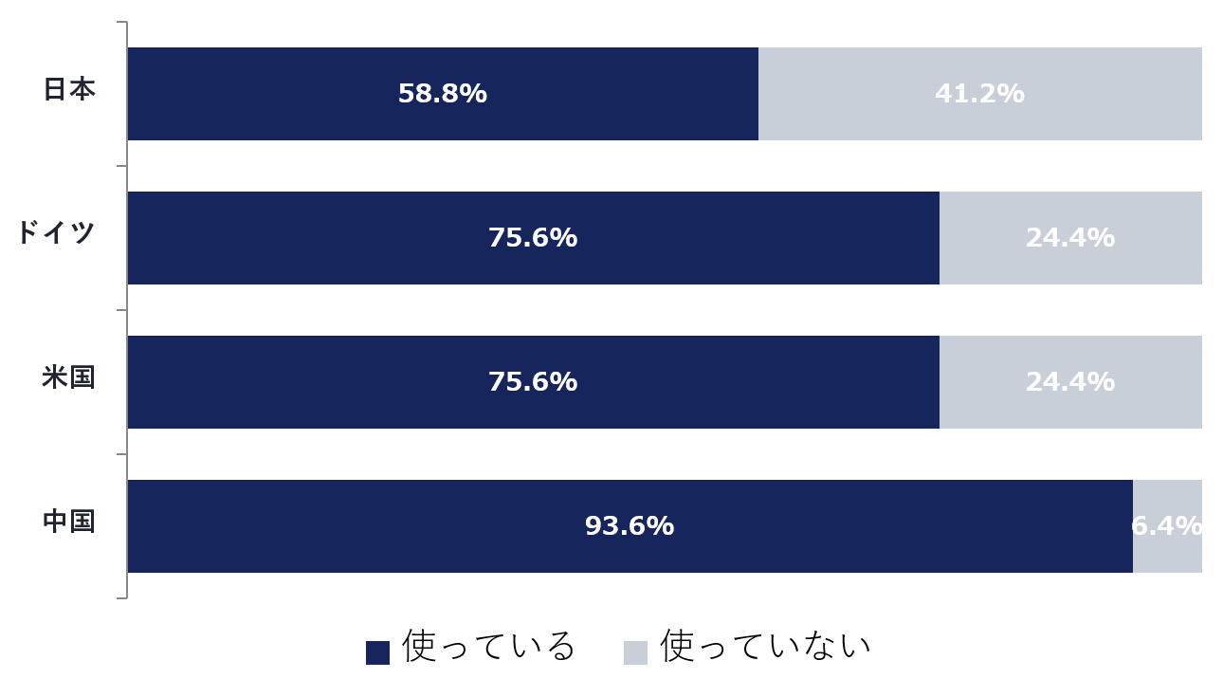
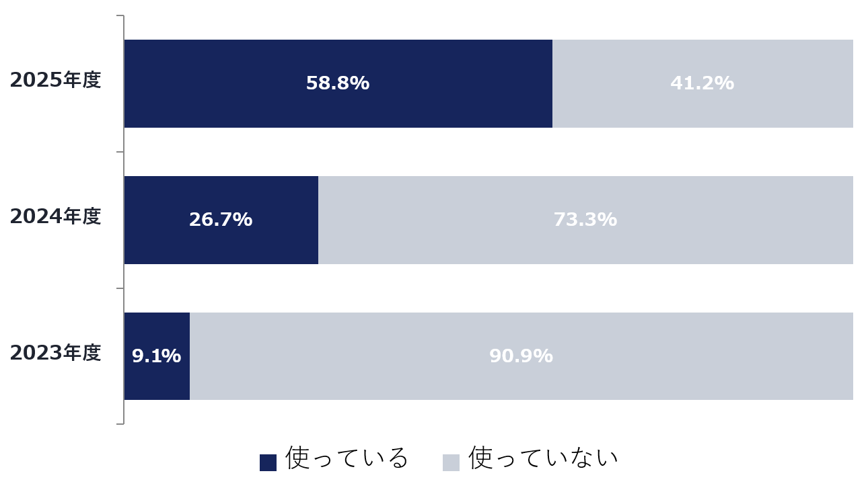
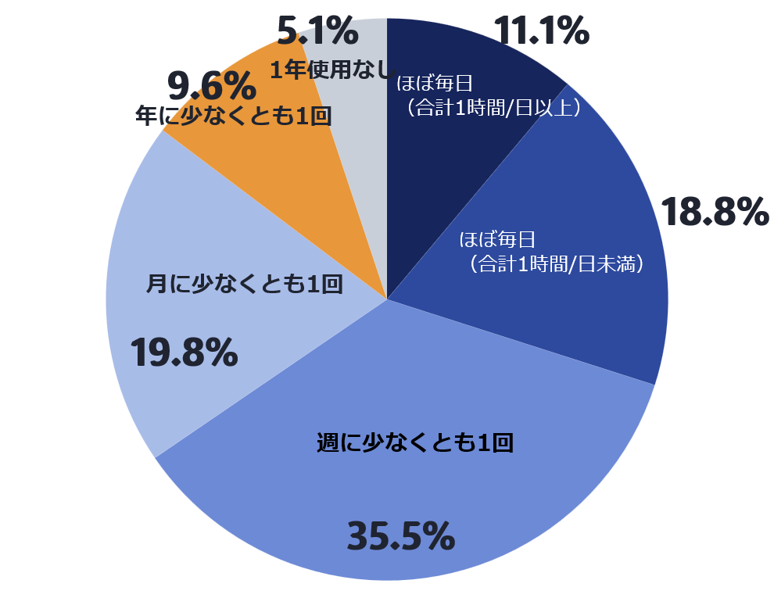
新事業の狙い
SyncMe「もっと便利」×dポイント「もっとお得」をお客様に提供
事業効果『顧客ロイヤリティ向上』『dポイント収益向上』を狙う

Slide 4
ストーリーライン
生成AIの利用状況
生成AIの利用普及を妨げる要因
Chat-GPTやCloudeの課題
ドコモの 『SyncME』 について
SyncMEとｄポイントの相互循環
更なる成長に向けた課題・・・行動データの多様性
対策となる、『ｄポイントのホワイトレーベル』のご提案
ahamoのホワイトレーベル化
日常の買い物客へのリーチ
おわりに

Slide 5
１．生成AIの利用状況
生成AIの出現は、便利な世界を構築しつつある。
利用者の、「情報を探す」「考えを整理する」「資料などを作る」などに対し、大変大きな便利を与えてくれる。
しかし、生成AIの恩恵を誰もが等しく受けられるわけではない。
年々利用者は増加しているが、日本では40％は利用したことがない。
毎日利用する利用者は30％未満であり、日常で必須の便利ツールとはなっていない。
＜日本：3か年＞
＜日本利用頻度＞
＜外国：2025年度＞
図１．日本と世界の生成AIの利用状況
（出典）総務省「令和8年版 情報通信白書」（2025年度調査）

Slide 6
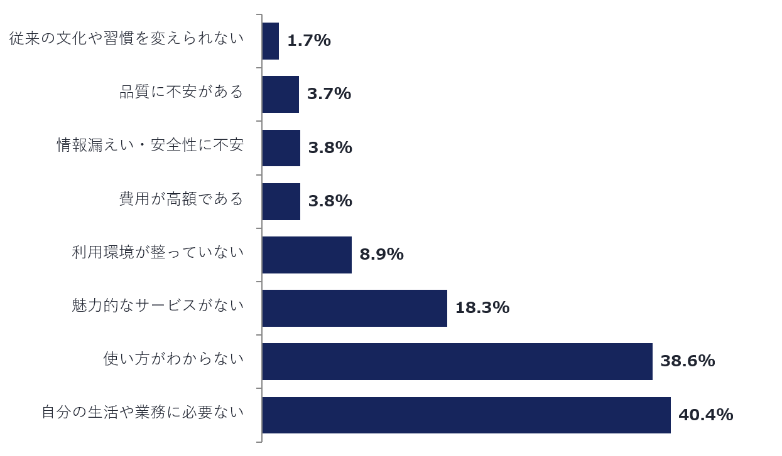
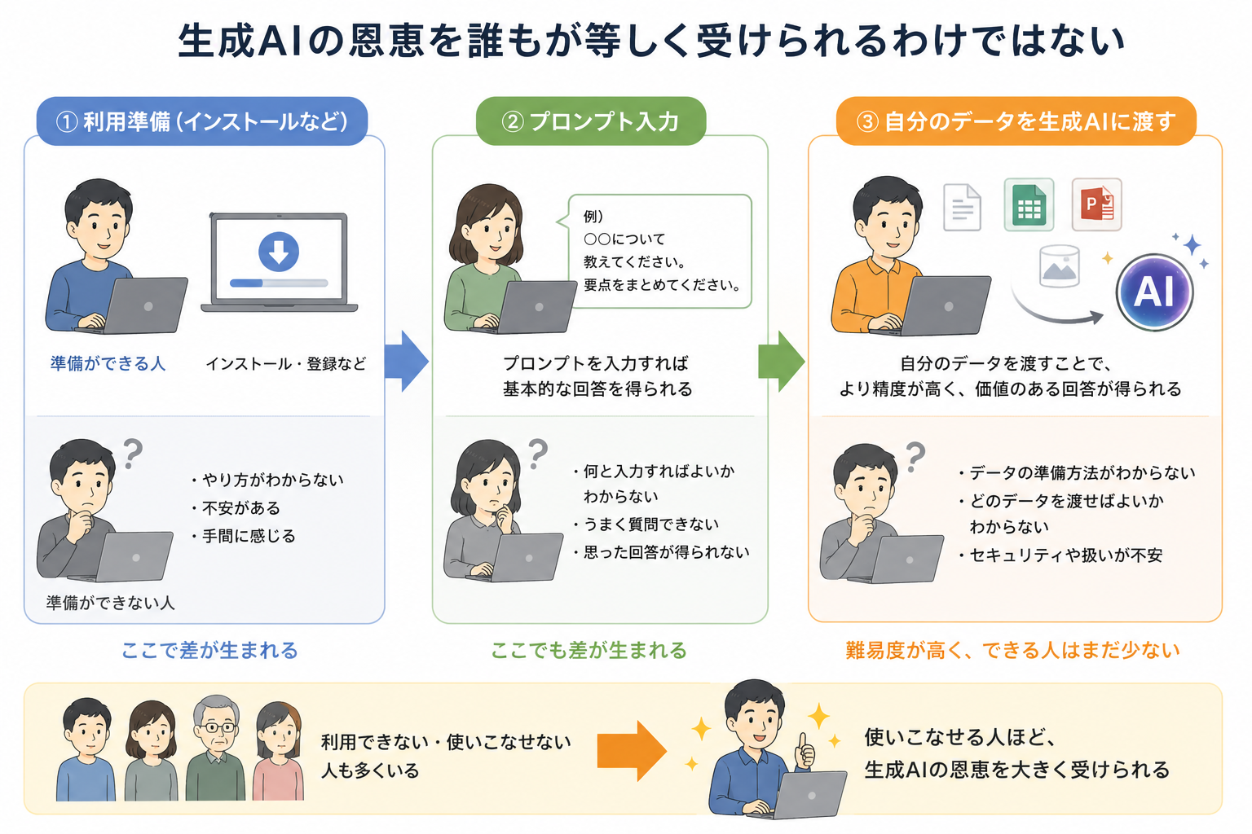
２．生成AIの利用普及を妨げる要因
「情報を探す」「考えを整理する」「資料などを作る」の利用は、社会人や学生のみ？
生活者は「情報を探す」は利用するが、必要なのは「買物注文・施設予約・行政手続き」などの手続き代行。
現時点では代行ができないため、「自分の生活には必要ない」と利用を放棄。 結果、情報探索も使わなくなる。
リテラシーが必要。
生成AI利用は、利用準備（インストールなど）⇒プロンプト入力が出来れば可能。
能力を引き出すには、Obsidianなどで自分のデータを生成AIに渡すことが必要。 難易度は高い。
＜利用に必要なITリテラシー＞
（出典）総務省「令和8年版 情報通信白書」（2025年度調査）
図２．生成AIを利用しない理由（日本）

Slide 7
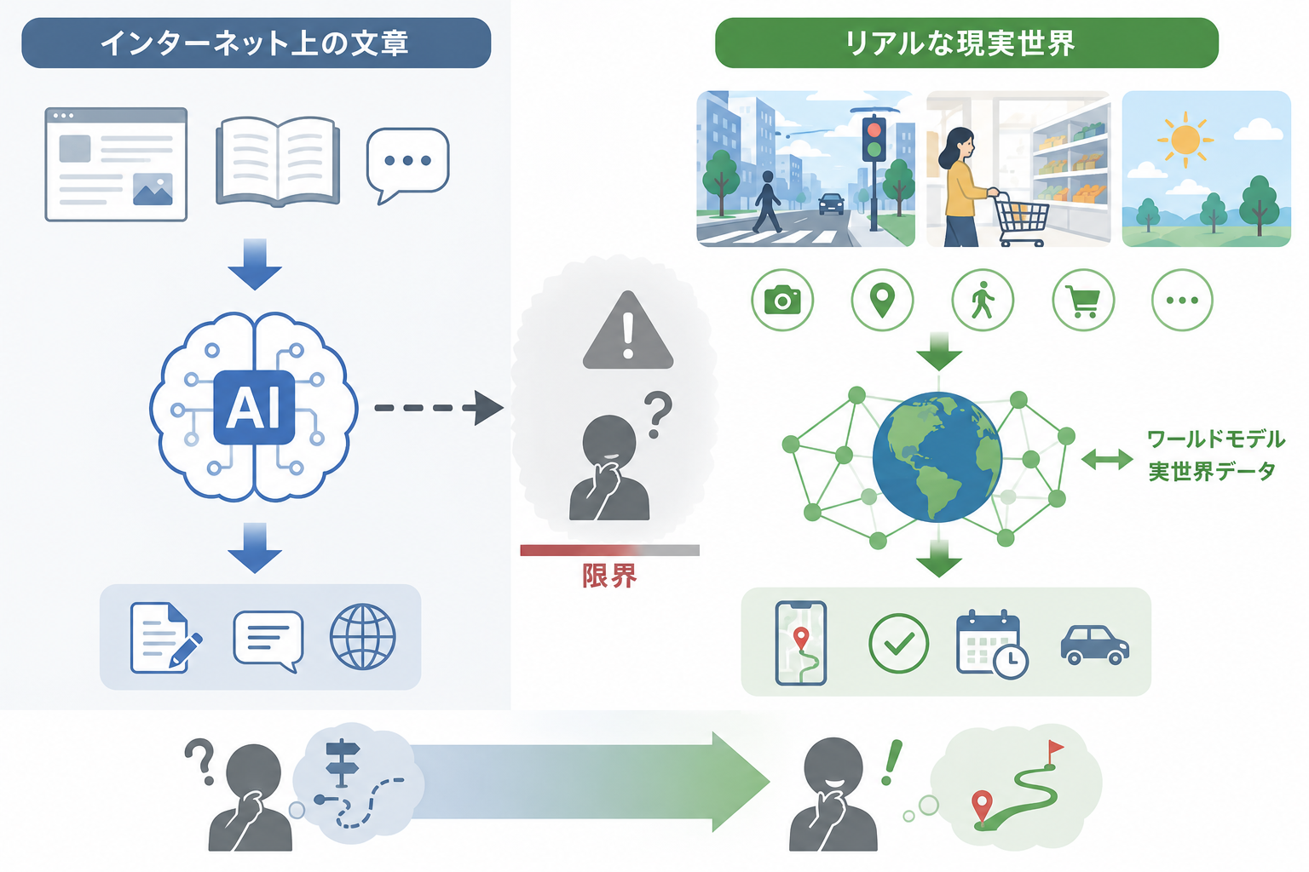
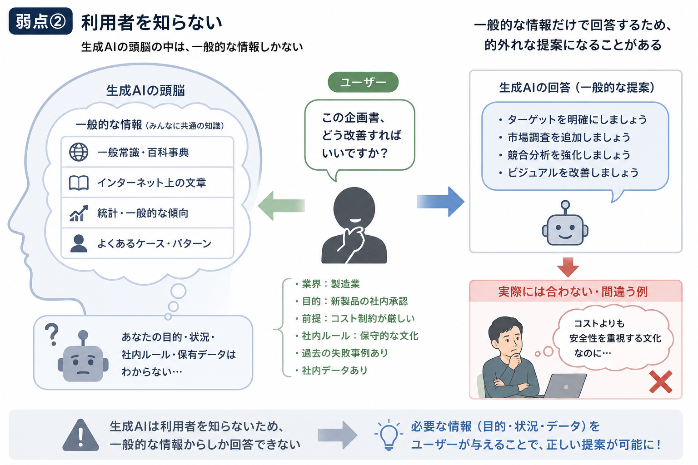
３．Chat-GPTやCloudeの課題
ChatGPT・Claude などの現在の生成AIの弱点は2つ。
弱点①：行動データを学んでいない
弱点②：利用者のことを知らない
現在の生成AIは、主にインターネット上の文章から知識を学習しているため、現実の環境や人間の行動を理解しているわけではない。そのため、 リアル空間での判断やレコメンドには限界がある。
生成AIは利用者の考え方や属性や業務内容などを知らない。そのため回答が一般論となる傾向がある。
しかし利用者が適切な情報を与えれば、ITリテラシーが あれば解決できる。

Slide 8
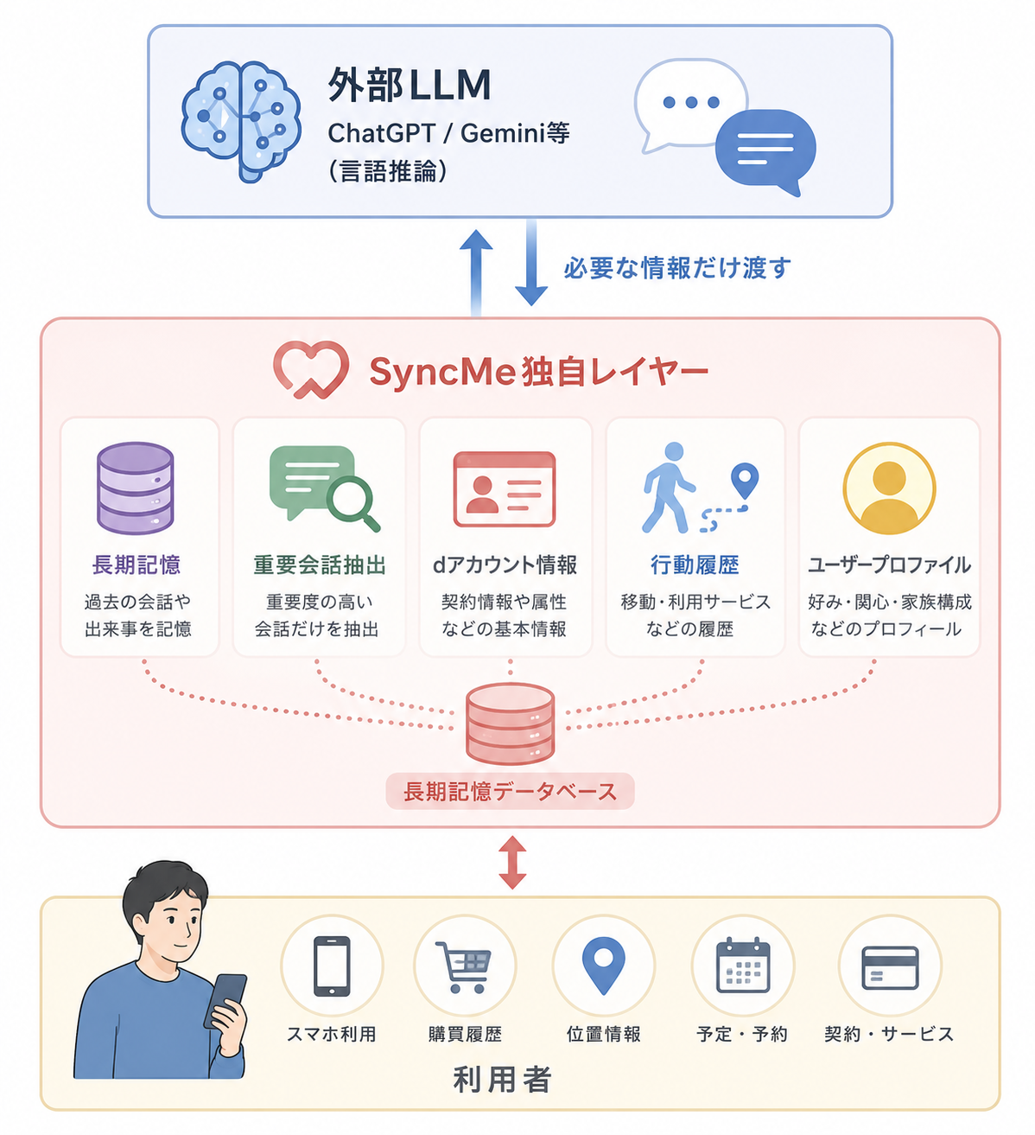
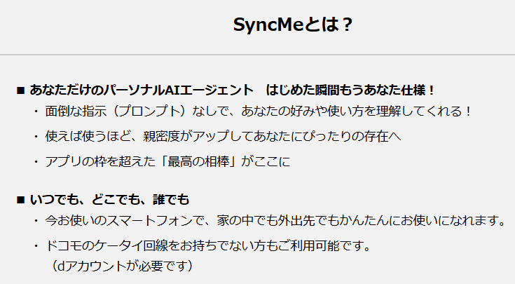
4．ドコモの 『SyncME』 について
ドコモが解決するのは、 生成AIの頭脳の補完と 、利用者の手間。
生成AIの民主化 ＝ SyncME
外部LLMの利点はそのままに、 ⇒行動データで頭脳を補完し、
⇒利用者の操作（自分のデータをAIに渡す）をなくし
誰でも生成AIの恩恵を受けられるサービス
図３．『SyncME』についての私の理解

Slide 9
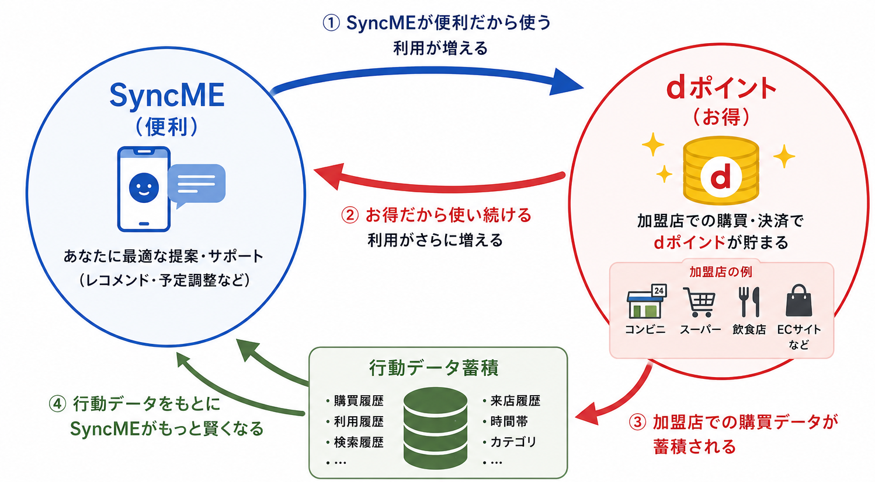
5．SyncMEとｄポイントの相互循環
◆SyncME（便利）とｄポイント（お得）は、相互循環の関係

Slide 10
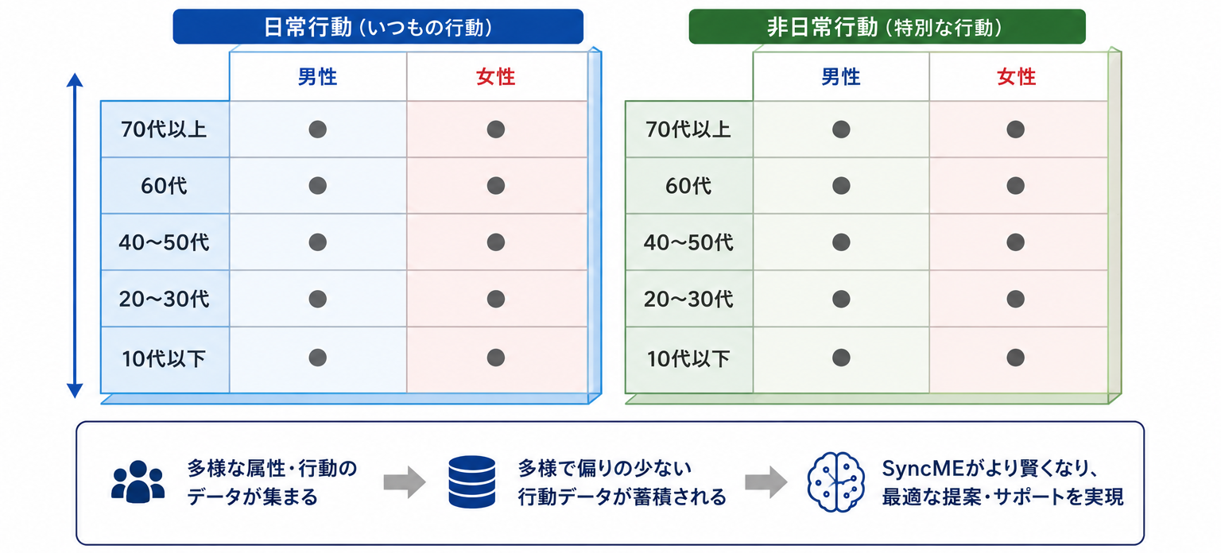
６．更なる成長に向けた課題 ・・・ 行動データの多様性

Slide 11
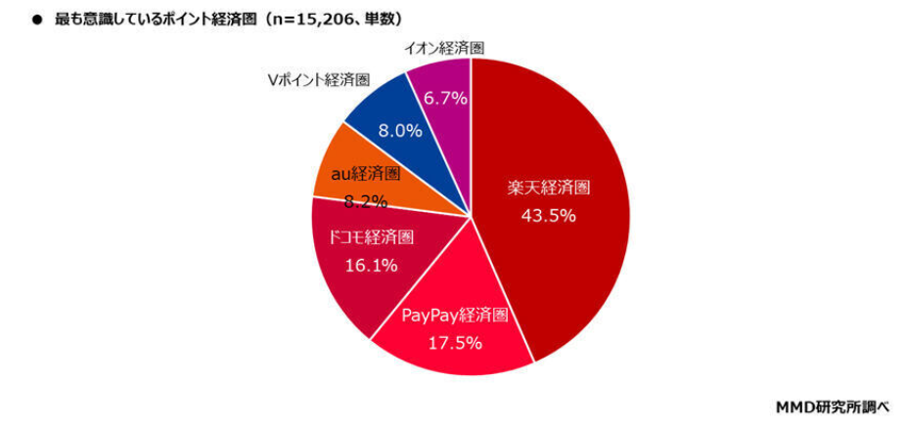
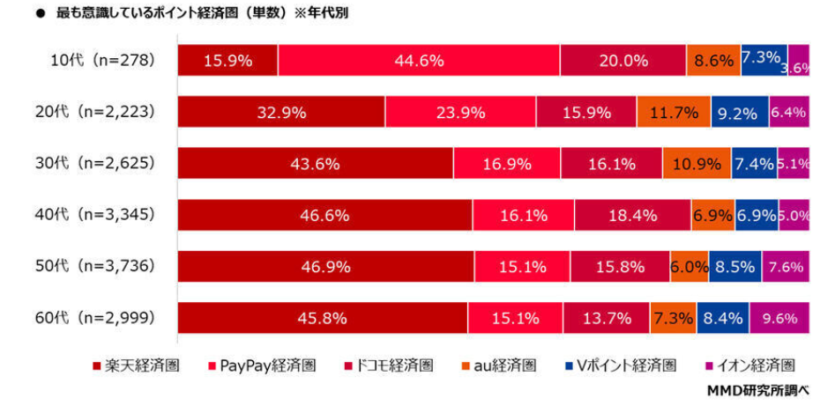
６．更なる成長に向けた課題 ・・・ 行動データの多様性

Slide 12
03｜INSIGHT | 04
ドコモの強みは、AIそのものではなく「人の行動を理解できるデータ」にある。
しかし、現在のデータには限界がある。
SyncMe
●
ドコモ顧客に閉じたデータ
頼まなくても、 自分を理解してくれるAI
●
母集団が偏る
→ 行動の多様性を捉えきれない
決済履歴
購買
位置情報
移動
契約情報
関係性
だから必要なのは、AIをさらに賢くすることだけではない。
「AIが学ぶ世界」を広げること。
ドコモ ビジネス創造インターンシップ｜新規事業提案

Slide 13
04｜STRATEGIC OPENING | 05
そのヒントは、すでにドコモが始めている。
JALモバイル powered by ahamo は、「他社ブランドで顧客接点を広げる」前例。
JAL 顧客接点
ahamo 通信基盤
他社経済圏へ 顧客接点を拡大
×
集客・ブランド
契約・課金
次の問い：通信だけでなく、「購買」でも同じことができるのではないか？
ドコモ ビジネス創造インターンシップ｜新規事業提案

Slide 14
05｜EVIDENCE | 06
数字が示す、「次はdポイント」という必然。
ドコモ回線契約数
dポイント会員数
9,307万
1億500万
2026年3月末・TCA調べ
回線数を上回る会員基盤
dポイント会員は、ドコモ回線数を上回る規模。
主要ポイント会員数（公表値）
Vポイント
1億6,000万
だからこそ、dポイントの経済圏拡大が、 ahamoに続く次の一手になる。
楽天ポイント
1億以上
PayPayポイント
1億以上
Ponta
1億以上
dポイント
1億500万
ドコモ ビジネス創造インターンシップ｜新規事業提案

Slide 15
06｜PROPOSAL | 07
dポイントを、ホワイトレーベルで外部経済圏へ開く。
ドコモが持つ「ポイント基盤」を、パートナーの顧客接点と接続する。
自治体 地域・商業施設
企業 パートナー
dポイント WHITE LABEL
ドコモ
→
→
購買データ 顧客接点 行動理解
ブランド提供 ポイント連携
「dポイントを広げる」＝「ドコモが理解できる人を増やす」
ドコモ ビジネス創造インターンシップ｜新規事業提案

Slide 16
07｜VALUE CREATION | 08
価値は、単なるポイント利用料ではない。
01
02
03
接点を広げる
→
購買を理解する
→
AI・マーケを進化させる
これまでドコモと接点がなかった顧客へリーチ
リアルな購買行動をデータとして取得
顧客理解の精度を高め、新たな価値へ
ポイント事業を、顧客理解のインフラへ。
ドコモ ビジネス創造インターンシップ｜新規事業提案

Slide 17
08｜DIFFERENTIATION | 09
dポイントWLの本質は、「データの量」ではなく「データの多様性」を増やすこと。
従来：ドコモ顧客だけ
提案：外部顧客も含める
→
データ量は増えても 行動特性が似通いやすい
異なる地域・属性・生活行動 → AIの理解できる世界が広がる
「誰にでも役立つAI」には、「誰のデータで学ぶか」が重要。
ドコモ ビジネス創造インターンシップ｜新規事業提案

Slide 18
09｜BUSINESS MODEL | 10
まずは「使ってもらう」仕組みをつくり、次にデータ価値を収益化する。
PHASE 1｜普及
PHASE 2｜高度化
加盟店・パートナーを増やす
データ価値を高める
dポイント利用
差分比較マーケティング
送客・利用促進
高度な顧客理解
加盟店手数料
SyncMeの進化
小さく始めて、データが蓄積するほど価値が高まる。
ドコモ ビジネス創造インターンシップ｜新規事業提案

Slide 19
10｜BUSINESS MODEL DEEP DIVE | 11
拡大するほど、手数料収益とデータ収益は「二本立て」で伸びる。
マーケティングソリューション収益（実績・年換算） 約1,500億円の内訳
①手数料相当（上限20%想定） 最大669億円
②データ活用収益相当（残り） 831億円以上
①は発行量3,344億ptからの逆算上限。②は実績1,500億円との差分から推定
手数料は規模に比例して伸び、データはそこに複利的に積み上がる。
収益シフトを裏付ける動き
加盟店が増えるほど、手数料もデータも両方増える。
docomo Sense
3軸データ統合
リテールメディア市場
6,066億→1.3兆円
Vポイント（CCC）
有償データ提供へ
ドコモ ビジネス創造インターンシップ｜新規事業提案

Slide 20
11｜ALIGNMENT | 12
この提案は、ドコモの投資規律の中で、無理なく成立する。
条件①②｜資本と資産の使い方
論点③④｜外部環境への耐性
借金せず、コア資産を活かす設計
規制にも収益にも揺らがない設計
●
既存のdポイント基盤を活用
●
端末値引き規制とは無関係の施策
●
説明のつく投資として許容範囲
●
緩和・強化どちらに転んでも成立
●
0→1のアイデアも排除しない
●
Phase1で利益、Phase2で成長
小さく始めて検証し、無理のない範囲で規律と成長を両立させる。
ドコモ ビジネス創造インターンシップ｜新規事業提案

Slide 21
12｜FIRST MOVE | 13
最初のパートナーは、「顧客接点」と「データの多様性」を同時に広げられる相手。
最初から全国展開を狙わず、異なるタイプのパートナーで検証する。
自治体
商業施設
企業・経済圏
地域住民への接点
来訪者への接点
既存顧客への接点
地域・属性の多様性
購買行動の多様性
顧客基盤の拡張
「dポイントを使う理由」を、パートナーごとに設計する。
ドコモ ビジネス創造インターンシップ｜新規事業提案

Slide 22
主要共通ポイントサービスの
会員属性の偏り 比較調査
dポイント新事業提案 ― 業界横断ファクトチェック
dポイント / Pontaポイント / PayPayポイント / Vポイント(旧Tポイント) / 楽天ポイント
2026.07.27 作成

Slide 23
主要ポイントサービスの会員属性比較
登録会員数の広さと、実際の「メイン利用者」属性の偏りは別軸で現れる
ポイント名 / 母体 | 会員規模 | 確認された偏り(属性) | 確度 | 出典
dポイント NTTドコモ | 1億人超 (2024/3) | 登録は幅広いが、メイン利用者はドコモ回線契約者に相関。担当者自身も非ドコモ・若年層の獲得を課題視 | 高 | [1][2][3]
Pontaポイント au / ロイヤリティ マーケティング | 1.24億人 | 登録上は男女ほぼ半々・全年代型だが、実利用は30〜40代男性に集中。60代以上は利用率2割強に低下 | 中 | [4][5]
PayPayポイント ソフトバンク / PayPay | 非公開 (推計困難) | 20代男性・50代以上女性に強い。10〜30代の若年層で高需要。ソフトバンク/Y!mobileユーザーとの相関 | 中 | [6][7]
Vポイント(旧Tポイント) CCC / 三井住友 | 8,600万人 (統合後) | 旧Tポイント時代、若年層ほど会員率が高い(20代82.4% vs 70代32.9%)。統合後は金融連携層へ拡大中 | 中 | [8][9]
楽天ポイント 楽天市場 | 非公開 (推計困難) | 全年代型で最多利用という調査もあるが、女性の利用率が男性より高め。10代はPayPay経済圏が優勢 | 中 | [10][11]
確度: 高＝複数の独立した情報源(公式データ・企業コメントを含む)で整合 中＝報道・調査会社データで概ね裏付け(単一/やや古い情報源を含む場合あり)

Slide 24
高齢者のポイント利用実態
ポイント自体は活発に利用されているが、実践度は「デジタル・金融リテラシー」と相関する
44.3%
56.7%
73.7%
2割以下
貯め方の最多回答は
「店頭でポイントカードを提示」
日常的に「ポイ活」を実践
(50〜79歳)
直近1ヶ月でキャッシュレス
決済を利用(60歳以上)
スマホ決済の利用経験
(シニア女性)
[12]
[12][13]
[14]
[14]
補足データ
QRコード決済は60代前半で急伸(1年で7〜8pt上昇)する一方、70代は約3割にとどまり伸びも鈍化。年代が上がるほどスマホ経由のポイント活用は失速する [15]
ポイ活を実践しているシニアは平均4.24個のアプリを使用(非実践者は3.43個)。ネットバンキング利用率も高く、ポイ活の実践度はデジタル・金融リテラシーの高さと明確に相関する [12]
男女差もあり、女性62.4%に対し男性50.9%とポイ活実践率に差がある [12]
示唆: 「高齢者はポイントを使うか否か」ではなく、シニア内部でも「デジタルリテラシーが高い層」に利用・行動データが偏る。dポイントの偏り論(④)は年齢だけでなく年齢×リテラシーの2軸で語れる

Slide 25
スーパー・ドラッグストア:独自ポイント vs 共通ポイント
最も高頻度な「日用品購買」の場面ほど、行動データは店舗独自ポイントに分散している
60%台
86.7%
64.4%
73.7%
直近1年でスーパー・ドラッグ
ストアでポイント利用(業種別最高水準)
スーパーのポイントカード
導入率(2023年、年々上昇)
導入カードのうち
「自社独自ポイント」が最多
女性の「ドラッグストア独自
カード」利用率(共通ポイント超)
[16]
[17]
[17]
[18]
補足データ
利用しているポイントカードの種類は「共通ポイントサービスカード」64.6%が僅差の1位。ただし「ドラッグストアのカード」56.1%、「家電量販店のカード」54.4%、「スーパーのカード」52.8%と、業態独自カードもほぼ同水準で並ぶ [18]
男女差が最も大きいのは「ドラッグストアのカード」で28.9pt差(女性73.7% vs 男性44.8%)。日用品購買を担うことが多い女性ほど独自ポイントへの依存度が高い [18]
示唆: 高頻度で発生する日用品購買という「最も濃い行動データが生まれる場面」自体が、共通ポイントではなく店舗独自ポイント(イオンWAON、マツキヨ独自カード等)に分散している。SyncMeの精度向上には「非ドコモユーザーの獲得」に加え、「独自ポイント経済圏(特に日用品カテゴリ)との連携・データ取得」も鍵になる

Slide 26
独自ポイントの経済合理性 ―流行る理由とコスト構造
なぜ独自ポイントが流行るのか
併用時のコスト負担構造
1
顧客データを自社で直接保有できる
共通ポイントは購買データが事業者側にも渡るが、独自なら顧客データ・ID-POSを自社で独占できる
種別 | 負担者 | コスト構造
独自ポイント | 小売店 (100%自己負担) | システム運用費のみ。仲介手数料なし
共通ポイント (dポイント等) | 小売店(加盟店) | ポイント原資＋事業者への手数料の二重負担
2
仲介手数料が発生しない/低い
共通ポイントは原資+手数料を事業者に払うが、独自ポイントはシステム運用費のみで済む
手数料水準の参考値
Tポイント(旧): 月額固定7,500円＋関与売上の3%(規模により軽減あり) [20]
d払いの決済手数料: 2.6% [21]
EC系(Yahoo!ショッピング/楽天市場): 加盟店負担 約1%〜 [21]
※dポイント運営元(ドコモ)自身は原資を負担せず、加盟店からの手数料が収益源となる
3
還元率・キャンペーンの自由度が高い
自社の粗利構造に合わせて還元率や特売キャンペーンを柔軟に設計できる
4
顧客ロイヤルティを自社に閉じ込められる
共通ポイントは顧客の「お得」意識が経済圏側に分散し、店舗への帰属意識が薄まりやすい

Slide 27
なぜ独自ポイントと共通ポイントが二重に付くのか
店舗は追加コストを払ってでも「新規獲得×リピート化」の両取りを狙っている
1
訴求力の掛け算
販促効果は現金値引きの3.6倍。複数ポイントが同時に付くとレイヤーごとに効果が積み上がる
3.6倍
ポイント還元の販促効果
(vs 現金値引き)
2
役割分担(補完関係)
独自ポイント=既存顧客の囲い込み・リピート促進、共通ポイント=新規顧客の呼び込み・認知拡大。両方で「新規獲得→リピーター化」の顧客ライフサイクル全体をカバーできる
行動経済学的には、ポイントは「今回の支払いと分離された利得」として認識され、現金値引きより心理的満足度が高い(プロスペクト理論)。保有効果によりポイントを失いたくない心理がリピート来店を促す
3
コストに見合うと判断される業態のみ導入
二重付与は加盟店コストが増加する(原資二重負担+レジオペレーションの複雑化)。それでも導入する店舗は、追加コストを上回る集客・客単価向上効果を見込んでいる [22]
[23][24]
示唆: 「二重付与」は粗利が厚い・客単価が高い業態の特権であり、日用品のような薄利多売業態では成立しにくい。dポイントのホワイトレーベル化は、この「二重コストを払えない業態」でも共通ポイントの集客効果を低コストで享受できる仕組みになり得る

Slide 28
独自ポイントのシステム維持課題
「独自ポイント＝低コスト」は誤解 ―仲介手数料の代わりに別の固定費を負う
1,000万〜
3,000万円
継続発生
急増中
効果なし
自社開発コスト
(規模により数億円のケースも)
サーバー・保守・専門人材の
人件費(改修対応も含む)
ポイント不正利用。
セキュリティ対策の完全防御は困難
共通ポイントのような
相互送客・新規誘引効果が無い
[25]
[25]
[26]
[19]
補足データ
コスト負担を理由に自社ポイントを廃止・縮小し、共通ポイントへ切り替える(またはポイント交換システムで接続する)「自社ポイント離れ」の動きも実際に存在する [27]
共通ポイントは運営会社がシステム構築・保守・セキュリティを一手に引き受けるため、加盟店側はこれらの固定費を負わずに済む
示唆: 独自ポイントは「仲介手数料なし」の代わりに「初期投資・保守・セキュリティ」という別の固定費負担を負う構造。体力のない中小事業者ほどこの負担が重く、dポイントのホワイトレーベル化(システム構築・保守・セキュリティをドコモ側が肩代わり)の恩恵を最も受けられる層になり得る

Slide 29
提案:ホワイトレーベルdポイントの複層設計
WL限定ポイントで囲い込みを守りつつ、交換オプションで「共通ポイントのお得感」も両立させる
WL限定dポイント
その提携先でのみ貯める・使える(囲い込み維持)
手続きで交換
(レート例: 33〜60%)
通常dポイント
全国のdポイント加盟店・d払いで利用可
実現可能性の裏付け(前例)
前例① dポイントは既に複層ポイントを運用中
「通常ポイント」と「期間・用途限定ポイント」が既に併存し、合算利用・有効期限順消化の仕組みが稼働中。ゼロから開発する必要がない [28]
前例② マイル交換で「レート目減り」設計は実証済み
Pontaポイント→JALマイルは約33%、Vポイント→ANAマイルは50〜60%。レートを下げること自体が囲い込みの摩擦と原資コストの調整弁になる [29][30]
強み
設計上の論点
パートナー: 自社経済圏にポイントが留まり囲い込み効果が毀損されない
ドコモ: 交換レートの目減り分が新収益源。WL提携先の増加で非ドコモ接点も拡大
消費者: 「将来dポイントに変えられる」安心感でWLポイント自体のお得感が底上げされる
交換レートの水準が生命線 ―高すぎれば囲い込み崩壊、低すぎれば評判悪化
交換方向の設計 ―WL→通常のみか、双方向か
消費者の分かりにくさ ―現行の期間・用途限定ポイントも理解されにくい実態がある

Slide 30
引用元・算定根拠
[1] MMD研究所ほか「通信会社と利用ポイントに関する調査」 ― キャリア別メイン利用ポイントの相関
[2] NTTドコモ モバイル社会研究所 シニア調査(70代スマホ所有率など)
[3] ITmedia ビジネスオンライン「『ドコモ経済圏』に取り込め ―会員数1億人超え、dポイントクラブがLINE連携で目指すLTV最大化戦略」(2025年12月)
[4] 株式会社ロイヤリティ マーケティング公式データ(paymentnavi「Ponta 15年の歩みから見るポイントが生み出す価値と決済の変化」)
[5] MMD研究所ほか 年代別ポイント利用実態調査
[6] SBペイメントサービス「実店舗でのキャッシュレス決済の利用実態調査結果」(2024年11月)
[7] マナミナ(バリューズ)/アイリッジ調査「スマホ決済利用率」
[8] Vポイントマーケティング(旧CCC)プレスリリース「Tカードの年間利用会員数が日本総人口の50%突破」(2017年)
[9] paymentnavi「SMBCグループ共通ポイント『Vポイント』、若年層獲得や日常利用促進で成果」
[10] ITmedia ビジネスオンライン「日常で最も多く利用するポイントは『楽天ポイント』幅広い世代で最多」(2021年10月)
[11] MMD研究所「ポイント経済圏のサービス利用に関する調査」(2025年7月)
[12] 第一生命経済研究所「シニアのポイ活事情 ―キャッシュレス化が後押しするシニアのポイントサービス利用―」鄭美沙(Life Design Report 2025.7、50〜79歳2,400人調査)
[13] マイナビニュース「『ポイ活』を行っているシニアは6割弱 ―ポイ活アプリ、ネットバンキングの利用状況は?」(2025年7月10日)
[14] 株式会社ハルメク「シニア女性に聞いた『キャッシュレス決済』に関する実態調査」
[15] NTTドコモ モバイル社会研究所「【シニア】QRコード決済利用率 60代が1年で7ポイント上昇し半数を超える」(2024年5月30日)
[16] マイボイスコム株式会社「ポイントサービスに関するアンケート調査」(直近1年間の利用店舗・業種別)
[17] 一般社団法人全国スーパーマーケット協会・一般社団法人日本スーパーマーケット協会「2023年 スーパーマーケット年次統計調査 報告書」(2023年10月)
[18] 株式会社プラネット「意識調査 Fromプラネット Vol.75 ―ポイントカードに関する意識調査―」
[19] ポイントマーケティングラボ「共通ポイントと自社（個別）ポイントの特徴や違い」
[20] LIMO「TポイントやPontaの共通ポイント、原資は誰が出しているの？ 増える共通ポイント導入企業、今後の課題は何か」
[21] コツマガ「dポイントは2重取り、3重取りもできる！対象の加盟店と手順、注意点を解説」
[22] ポイ探「独自ポイントと共通ポイントの併用パターンが増えてきた理由とは？ 独自ポイントを発行するメリットを解説！」
[23] PRESIDENT「なぜか満足度が高まる『ポイント還元』の罠 販促効果は『値引き』の3.6倍もある」
[24] 東芝テック「現金値引よりポイント還元が好まれるワケ―行動経済学が教える正しいポイントの貯め方」
[25] SBギフト「ポイントプログラムとは？自社導入を考える前に知っておくべき概要とメリット・デメリット」
[26] ライブドアニュース「ポイントカードの不正利用が急増 セキュリティ対策は難しく」
[27] note「ポイント戦略の分岐点―自社と共通の違いを科学する」
[28] NTTドコモ公式ヘルプ「dポイントの『期間・用途限定ポイント』とは何ですか？」
[29] ドットマガジン「マイル交換率がよいルート。JAL派やANA派が貯めたいポイントの種類」
[30] ANAマイレージクラブ公式サイト「提携ポイントへの交換」
算定根拠(確度の付け方)
各社は年齢・性別の詳細な会員構成を公式には開示していないため、本資料は複数の公開報道・調査会社レポートの整合性から推定した二次情報の統合である。「高」は公式データ・企業担当者コメントを含む複数の独立ソースが一致した項目、「中」は報道・調査会社データのみ、または単一/やや古い情報源に基づく項目を指す。
注: 「dポイント会員の約2人に1人が非ドコモユーザー」という数値は単一のSEO記事のみで確認され、公式IR等で未確認のため本表には採用していない。

Slide 31
結論
「登録の広さ」と「利用の偏り」は別軸
業界共通の構造的課題
1
各ポイントサービスは、母体企業(通信キャリア/EC/旧CCC提携先)の顧客基盤に応じた属性の偏りを構造的に抱える
2
特にPontaポイントはdポイントと同型の「登録は幅広いが、メイン利用は特定層に集中」という構造が確認できた
3
→ dポイント固有の弱点ではなく、業界全体がキャリア基盤に紐づく偏りを抱えている
4
この偏りを最初に解消する企業が、生成AI時代の行動データ資産で優位に立てる

Slide 32
CONCLUSION
dポイントの次の成長は、 「ポイントを増やす」ことではない。
01
02
03
顧客接点を広げる
購買データを集める
AIを進化させる
他社の経済圏へ
リアルな行動を理解する
より多様な人を理解する
dポイントを、社会の多様な行動を理解する「接点」と「データ」の基盤へ。
Thank you

